Slide 1
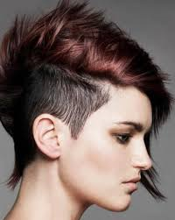
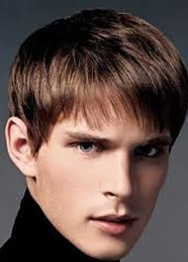
4 x 4
P r o f e s i o n a l

Slide 2
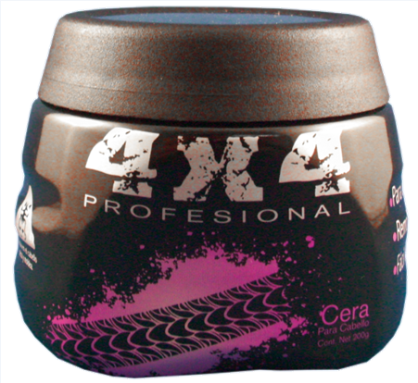
Cera
Para lograr ese aspecto atractivo y vanguardista que siempre has deseado CERA 4X4 PROFESIONAL.
Con una fijación media – alta proporciona al cabello alto brillo sin dejar apariencia grasosa.
Remoldeable
Fácil de retirar al contacto con el shampoo y agua
Ideal para utilizar en un cabello muy texturizado y vanguardista, como para realizar peinados mas sofisticados
No reseca ni maltrata el cabello
No mancha la ropa
Neutraliza los aromas del tabaco y sudor
Especificaciones Técnicas :
Marca : 4x4 Profesional
Peso Neto: 235 Gramos
Estiva: Cajas por cama : 27
Cantidad de camas : 9
Cajas por tarima : 243
Piezas por caja : 12
Piezas por tarima : 2916
Peso por caja Kg. : 2.9
Peso por tarima Kg. : 704.7
Ingredientes: Agua Desmineralizada, Aceite Mineral, Propilenglicol, PEG-40 Aceite de Castor, Alcohol Cetoestearílico Etoxilado, Petrolato, Cera de Abeja, Cera Micro cristalina, Alcohol Cetílico, Diesterato de Glicol, Estearato de Glicerilo, Copolímero de Acrilatos, PEG-150 Diestearato, Fragancia, Octil Metoxicinamato, Benzisotiazolinona / Metilisotiazolinona, EDTA Tetrasódico Y Benzofenona # 3.

Slide 3
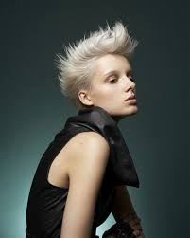
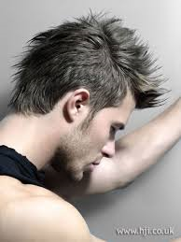
Pasta
Para un look sofisticado y atrevido
Con una fijación media y apariencia mate Pasta 4x4 Profesional te brinda el peinado ideal
Ideal para cortes con mucha textura sobre melenas cortas o largas
Remoldeable
Fácil de retirar al contacto con el shampoo y agua
No reseca ni maltrata el cabello
No mancha la ropa
Neutraliza los aromas del tabaco y sudor
Especificaciones Técnicas :
Marca : 4x4 Profesional
Peso Neto: 235 Gramos
Estiva: Cajas por cama : 27
Cantidad de camas : 9
Cajas por tarima : 243
Piezas por caja : 12
Piezas por tarima : 2916
Peso por caja Kg. : 2.9
Peso por tarima Kg. : 704.7
Ingredientes: Agua Desmineralizada, Cera Ozoquerita, Aceite Mineral, Petrolato, Alcohol Cetílico, Ácido Esteárico, Cera de Abeja, Alcohol Cetoestearílico Etoxilado, Polisorbato 20, Trietanolamina, PEG-150 Diestearato, Cera Micro cristalina, Glicerina, Propilenglicol, Fragancia, Benzisotiazoliona / Metilisotiazolinona Y Carbomero.

Slide 4
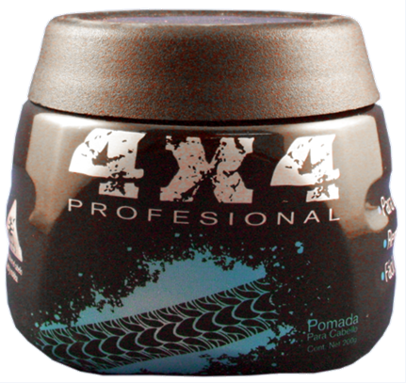
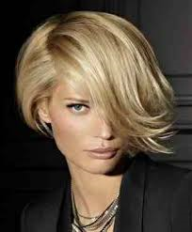
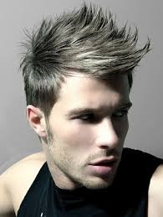
Pomada
Logra el diseño perfecto con Pomada 4x4 Profesional
Brillo natural insuperable
Fijación alta
Repelente a la humedad
Remoldeable
No grasosa
No maltrata ni reseca el cabello
Fácil de retirar al contacto con el shampoo y agua
No mancha la ropa
Especificaciones Técnicas :
Marca : 4x4 Profesional
Peso Neto: 235 Gramos
Estiva: Cajas por cama : 27
Cantidad de camas : 9
Cajas por tarima : 243
Piezas por caja : 12
Piezas por tarima : 2916
Peso por caja Kg. : 2.9
Peso por tarima Kg. : 704.7
Ingredientes: Agua Desmineralizada, Alcohol Cetoestearílico Etoxilado, Propilenglicol, PEG-40 Aceite de Castor, Fragancia Y Benzisotiasolinona / Metilisotiazolinona.

Slide 5
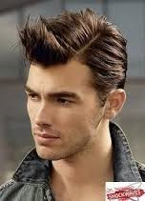
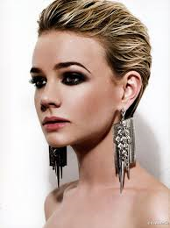
Goma
No reseca el cabello ya que es libre de alcohol
No deja residuos blancos
Fijación muy alta
Brillo insuperable
Facil de retirar al contacto con el shampoo y agua
Especificaciones Técnicas :
Marca : 4x4 Profesional
Peso Neto: 314 Gramos
Estiva: Cajas por cama : 25
Cantidad de camas : 8
Cajas por tarima : 200
Piezas por caja : 12
Piezas por tarima : 2400
Peso por caja Kg. : 3.09
Peso por tarima Kg. : 618
Ingredientes: Agua Desmineralizada, Alcohol Etílico, Trietanolamina, copolímero de butilaminoetilmetacrilato, Carbomero, Fragancia, DMDM Hidantoína, Clorometilisotiazolinona / Metilisotiazolinona, PEG-90M y D&C Violeta # 2.

Slide 6
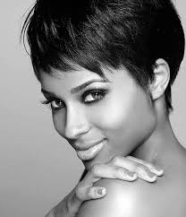
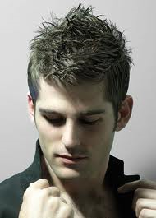
Gel
Con un practico dosificador Gel 4x4 Profesional libre de alcohol, te proporciona :
Fijación alta
Brillo natural
Cabello controlado todo el día
Apariencia húmedo
No deja residuos blancos
No reseca, ni maltrata el cabello
Fácil de retirar
Especificaciones Técnicas :
Marca : 4x4 Profesional
Peso Neto: 560 Gramos
Estiva: Cajas por cama : 15
Cantidad de camas : 6
Cajas por tarima : 90
Piezas por caja : 1080
Piezas por tarima : 2400
Peso por caja Kg. : 7.1
Peso por tarima Kg. : 639
Ingredientes: Agua Desmineralizada, Copolímero de Acrilatos, Carbomero, Trietanolamina, Poliacrilato crospolímero, Polisorbato 20, DMDM Hidantoína / Clorometilisotiazolinona / Metilisotiazolinona, Fragancia, EDTA Tetrasódico Y D&C Violeta # 3.

Slide 7
Gel 4x4 Profesional Cubre Canas
Único Gel diseñado para moldear, fijar y cubrir las canas en un solo paso
Cubre las canas mas de un 60% , dejando una apariencia natural y un brillo inigualable
Deja una tonalidad negra y natural
Fija todo el día sin dejar el efecto duro (casco) en el cabello
No deja residuos ni manchas en las manos al aplicarlo
Fácil de retirar al contacto de agua y shampo
ATREVETE A VERTE MAS JOVEN CON UNA SOLA APLICACION
Especificaciones Técnicas :
Marca : 4x4 Profesional
Peso Neto: 370 Gramos
Estiva: Cajas por cama : 15
Cantidad de camas : 8
Cajas por tarima : 120
Piezas por caja : 12
Piezas por tarima : 1440
Peso por caja Kg. : 4.6
Peso por tarima Kg. : 552
Ingredientes: Agua Desmineralizada, Trietanolamina, Lauril Pirrolidona, Dimetilaminoetil copolímero de metacrilato, Copolímero de vinilpirrolidona / acetato de vinilo, Carbomero, Clorometilisotiazolinona / metilisotiazolinona, Fragancia, D&C Rojo # 5, D&C Amarillo # 5, D&C Violeta # 2 Y D&C Azul # 1.

